Slide 1

VUE技术栈进阶 – day02
黑马程序员深圳校区 前端教研部

Slide 2


自我介绍
花姐

Slide 3
课程安排
第一天:
ES6、回顾、单文件组件、快速原型开发
第二天:
vue-cli、vue-router、Element-ui
第三天:
播放器
第四天:

Slide 4
问题回复

Slide 5
问题回复
接口的跨域问题:
接口已经设置了允许
页面布局:
花姐已经写好啦，重点是Vue的使用哈
v-for中的key:
给标签设置的一个标记
组件传值:
目标：播放器
前端工程化:

Slide 6
第二天
目
vue-cli
vue-router
Element-ui
录
Contents

Slide 7
第二天
目
vue-cli
vue-router
Element-ui
录
Contents

Slide 8
vue-cli(脚手架)
帮你 创建项目 基本结构的工具
帮你整合了很多东西，用得到的，也许用得到的 全部整合了
我们不在需要自己一步一步的搭建这些了
https://cli.vuejs.org/zh/

Slide 9
vue-cli
01. 环境配置
02. 项目创建及运行
03. 文件结构
04. 头部组件
05. 主体组件
06. 发现音乐

Slide 10
vue-cli | 环境配置
保证 Node.js 安装成功的情况下
通过命令 npm install -g @vue/cli安装一个小工具
如果失败了:
先输入 npm install -g cnpm 安装一个小工具(cnpm)
成功之后再输入 cnpm install -g @vue/cli 通过刚刚安装的工具 来安装 vue-cli
这步不成功，没关系

Slide 11
vue-cli | 项目创建及运行
在想要创建项目的文件夹下输入 vue create 项目名
调整一下设置，然后回车
如果成功了，依次输入最后出现的 提示代码
稍等片刻，在浏览器中输入出现的 地址 即可访问
创建不成功，没关系
其他资料中的压缩包，解压，然后输入命令 运行 即可

Slide 12
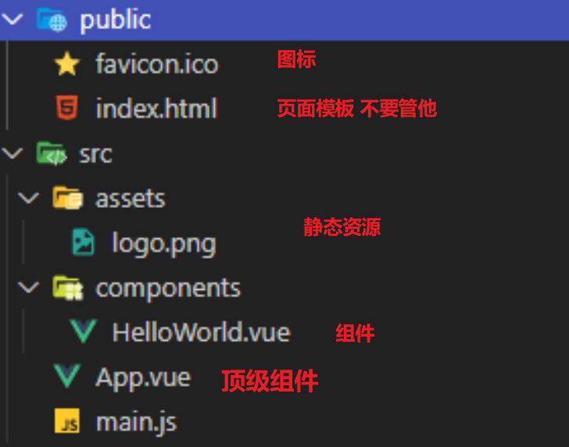
vue-cli | 文件结构
自己创建，或者用创建好的项目，然后运行起来
重点关注 src 文件夹
public目录下可以替换图标

Slide 13
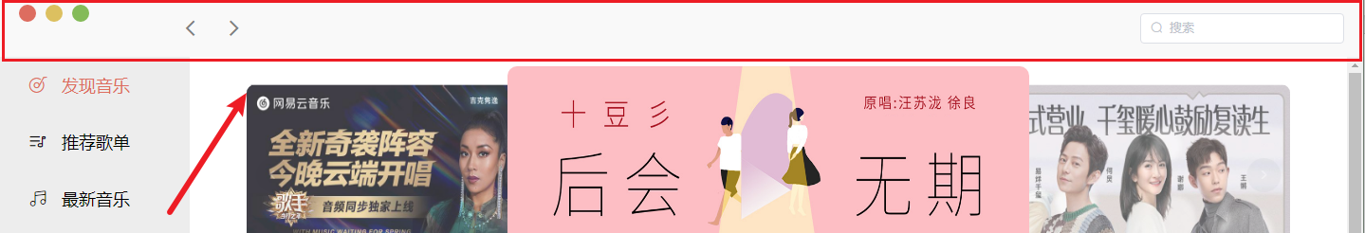
vue-cli | 头部组件
重点学习 vue-cli 创建的项目咋写代码
今天用图片，明天在用真实的标签
输入框有逻辑，用标签替代

Slide 14
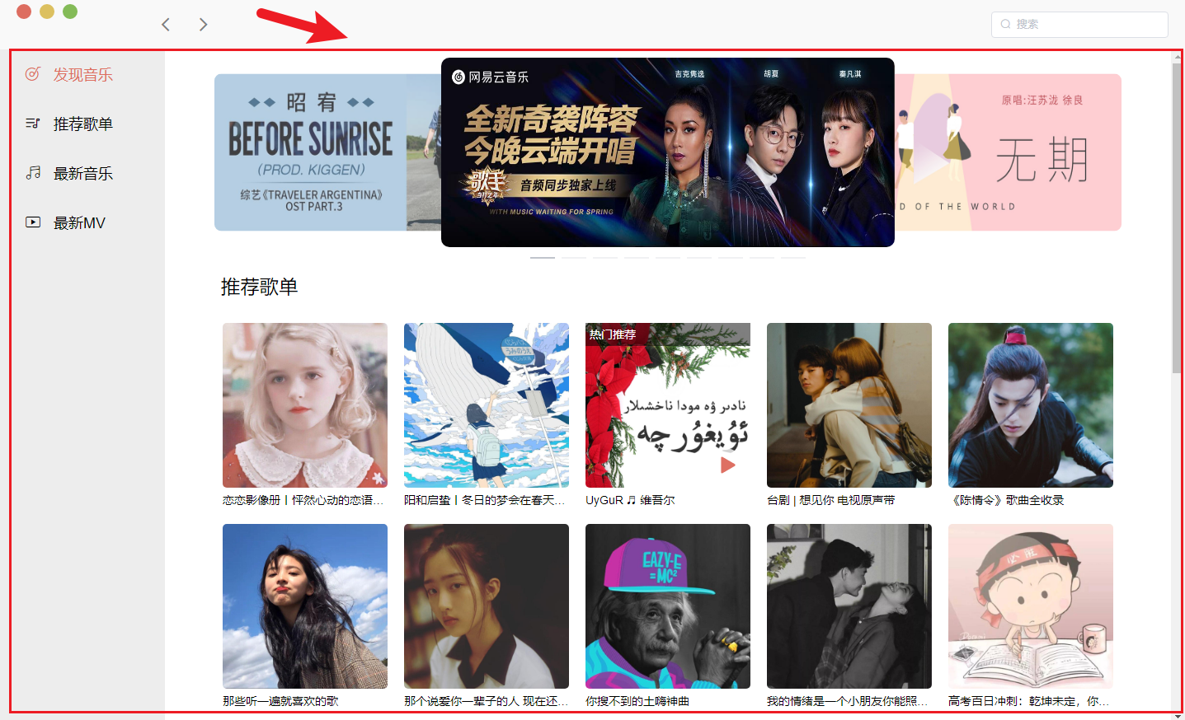
vue-cli | 主体组件
重点学习 vue-cli 创建的项目咋写代码
导航有逻辑，用标签来实现
中间部分需要点击切换，先个盒子占位

Slide 15

vue-cli | 发现音乐
重点学习 vue-cli 创建的项目咋写代码
因为这里要切换,并且也有自己的逻辑，弄个组件丢进去，截图走起
其他的页面也需要切换哦，路由走起

Slide 16
第二天
目
vue-cli
vue-router
Element-ui
录
Contents

Slide 17
第二天
目
vue-cli
vue-router
Element-ui
录
Contents

Slide 18
vue-router
管理多个组件切换关系的大杀器
用它可以做 SPA
Single Page Application 单页面应用
https://router.vuejs.org/zh/

Slide 19
vue-router
01. 安装
02. 配置规则
03. 路由出口
04. 声明式导航
05. 编程式导航
06. 路由传参

Slide 20
vue-router | 安装
在项目的 根目录 打开 终端
通过命令 npm install vue-router 下载
main.js 中
导入
use一下
创建路由
挂载到Vue实例上

Slide 21
vue-router | 配置规则
通过 routes 属性 配置 地址 和 路由管理的 组件 关系
main.js 中
导入组件
routes 属性中进行配置关系
path:设置地址
component：设置组件
可以配置 多个

Slide 22
vue-router | 路由出口
希望匹配到的组件显示在哪里，就在哪里设置一个 router-view 标签
多配置几组对应关系
discovery:发现音乐
playlists:推荐歌单
songs: 最新音乐
mvs: 最新mv

Slide 23
vue-router | 声明式导航
通过 router-link 标签 设置 to 属性为地址 可以实现点击切换

Slide 24
vue-router | 编程式导航
组件中通过 this.$router.push(地址) 可以通过代码实现切换

Slide 25
vue-router | 路由传参
在地址的后面 写上 ？分隔
通过 key=value&key2=value 的方式添加参数
组件中通过 this.$route.query 访问对应的 key 即可获取数据

Slide 26
第二天
目
vue-cli
vue-router
Element-ui
录
Contents

Slide 27
第二天
目
vue-cli
vue-router
Element-ui
录
Contents

Slide 28
Element-ui
饿了么前端推出的 Vue 组件库
很多常用的功能已经写好了，直接用

Slide 29
Element-ui
01. 安装
02. 按钮
03. 消息提示
04. tab切换
05. 分页
06. 轮播图

Slide 30
Element-ui | 安装
在项目的 根目录 打开 终端
通过命令 npm i element-ui 下载
https://element.eleme.cn/#/zh-CN/component/installation
main.js 中
导入 Element-ui
导入 样式
use一下
https://element.eleme.cn/#/zh-CN/component/quickstart

Slide 31
Element-ui | 按钮
看文档
https://element.eleme.cn/#/zh-CN/component/button

Slide 32
Element-ui | 消息提示
看文档
https://element.eleme.cn/#/zh-CN/component/message

Slide 33
Element-ui | tabs
看文档
https://element.eleme.cn/#/zh-CN/component/tabs

Slide 34
Element-ui | 分页
看文档
https://element.eleme.cn/#/zh-CN/component/pagination

Slide 35
Element-ui | 轮播图
看文档
https://element.eleme.cn/#/zh-CN/component/carousel

Slide 36
第二天
目
vue-cli
vue-router
Element-ui
录
Contents

Slide 37
Thank You

Slide 38
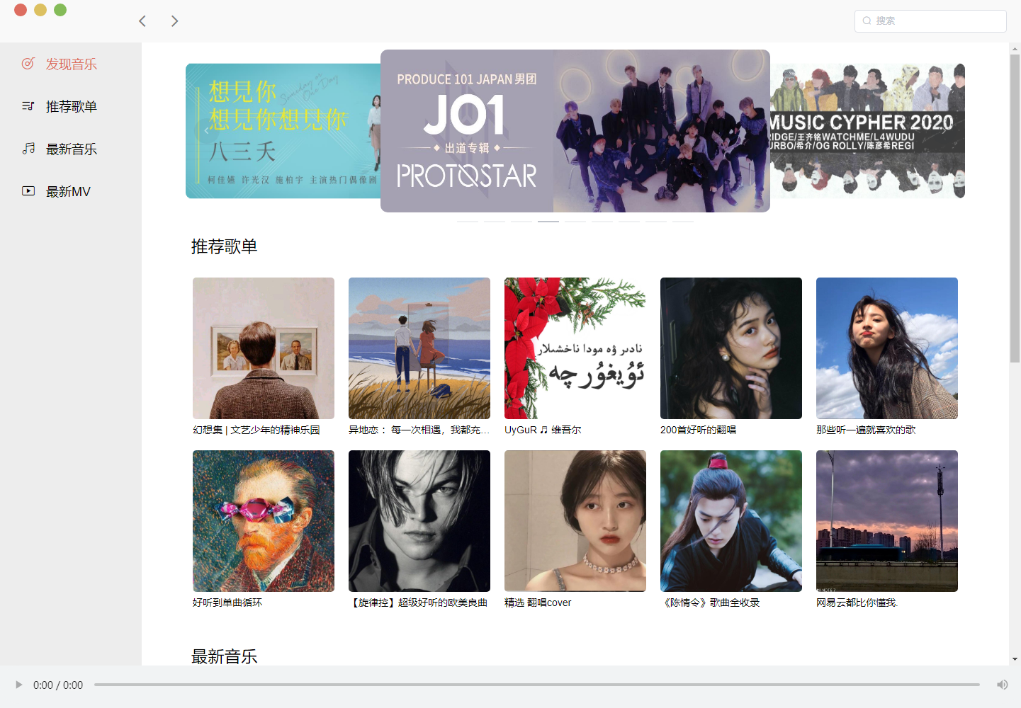
第三天

Slide 39
明天见

